Slide 1
Государственное учреждение образования
«Гимназия №2 г. Солигорска»
Людмила Антоновна Ларчик
учитель истории и обществоведения высшей квалификационной категории
Урок истории Беларуси в 7 классе
Тема урока :
“Северная война 1700—1721 гг. на белорусских землях.”

Slide 2
Домашнее задание:
§ 20,
вопросы
и задания
стр.141.

Slide 3
Повторим пройденное:
Между какими странами произошла война 1655-1660 гг.?
Каковы итоги этой войны для ВКЛ?
Каковы последствия войн для территории Беларуси?
Чем характеризуется внутриполитическая обстановка в РП в последней трети XVIIвека?

Slide 4
Беларусь в годы Северной войны 1700-1721 гг.

Slide 5
Историческая справка.
1 июля 1661г. между Россией и Швецией в местечке Кардис был заключён мирный договор, завершивший Русско-шведскую войну 1656—1661 годов.
Этот мирный договор обязывал Россию вернуть Швеции все ливонские и ингерманландские земли (историческая область на северо-западе современной России. Располагается по берегам Невы, ограничивается Финским заливом, рекой Нарва и Чудским озером на западе, Ладожским озером с прилегающими к нему равнинами и рекой Лава — на востоке. На севере она граничит с Карелией по рекам Сестра и Смородинка. Южная граница Ингерманландии проходит по среднему течению рек Оредеж и Луга).
Фактически это означало установление полного контроля Швеции
над побережьем Балтийского моря.

Slide 6
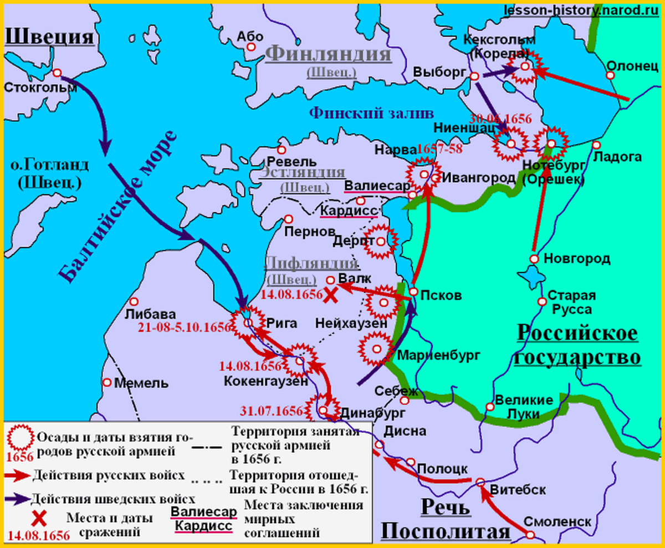
Проблемное задание!
Кто и как отреагирует на результаты этого мира?

Slide 7
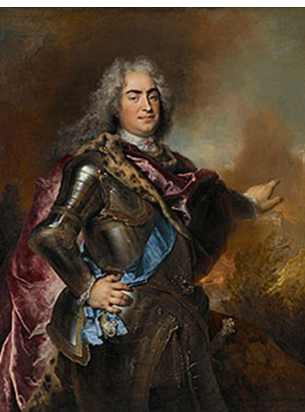
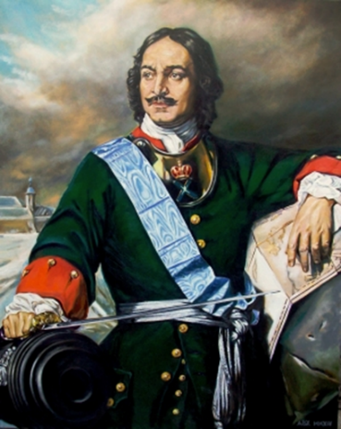
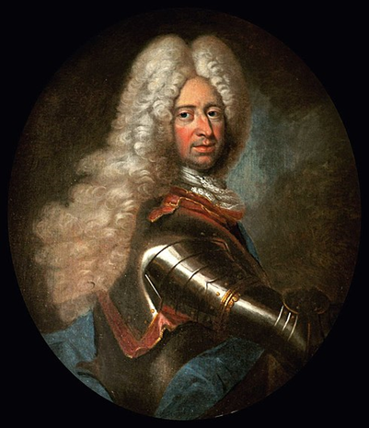
1699-1700 гг. – складывается военная коалиция
(Северный союз) против Швеции.
Россия
Дания
Саксония
Речь Посполитая
Каковы были планы сторон?
Стр.135-136.
Notes:
‹#›

Slide 8

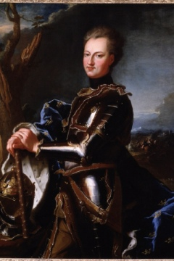
Дания
Фридрих IV стремился присоединить владения в южной части Скандинавского полуострова и Шлезвиг.
Швеция
Карл XII стремился сохранить господство Швеции на Балтике и усилить влияние в Европе.

Slide 9


Россия
Получить выход в Балтийское море;
Вернуть побережье Финского залива (Ингрию), отторгнутую Швецией в конце XVII
Превратить Россию в могущественную морскую державу;
Речь Посполитая
Саксония
Королю Августу II было важно вернуть Речи Посполитой утраченные ранее земли Ливонии.
Усилить свои позиции в стране.
Notes:
‹#›

Slide 10
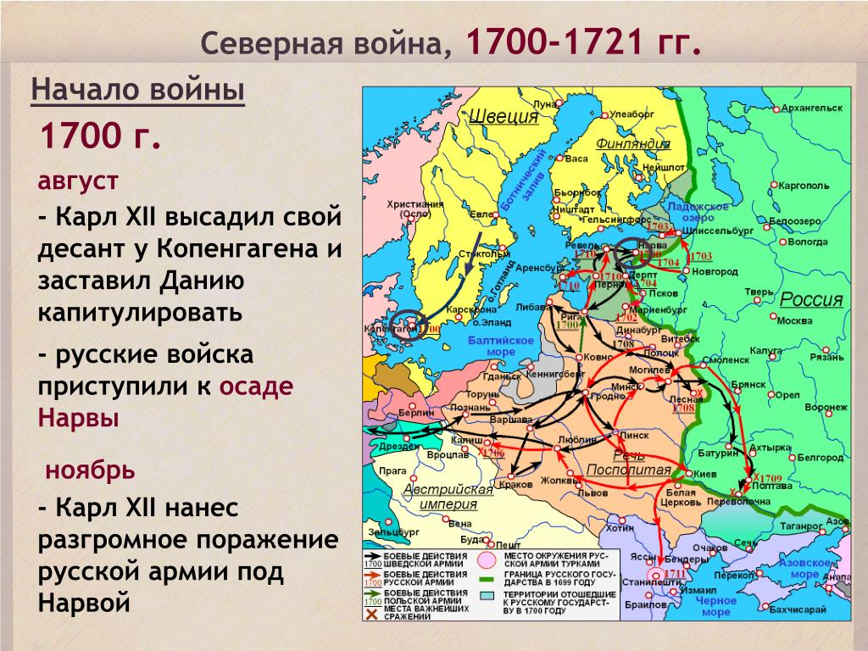
Как же развивались события?
Ещё до формального объявления войны
11 (21) февраля 1700г. саксонская армия осадила Ригу, но очень скоро была разгромлена.

Slide 11
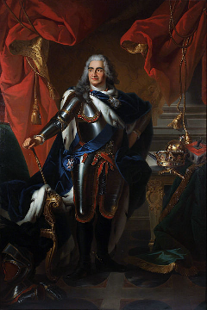
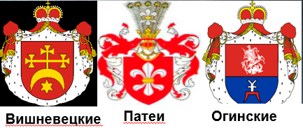

Что же происходит в Речи Посполитой?
В это время в ВКЛ продолжался конфликт
Республиканцы сотрудничали с Россией.
С согласия короля подписали с ней договор.
Стремились получить помощь
от шведов
Апрель 1702 г. – шведская армия вошла на территорию ВКЛ. Республиканцам не хватало сил противостоять шведам.
Заняты Вильно, Гродно, Варшава.
Раскол шляхты на противников и сторонников Августа II

Slide 12
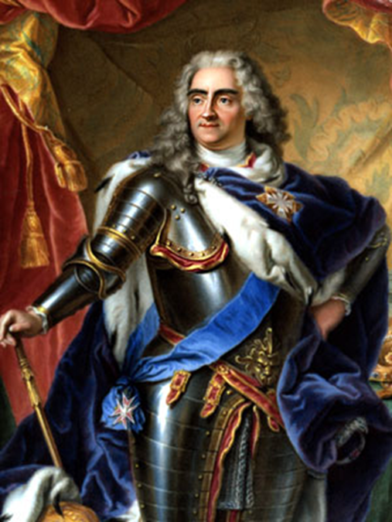
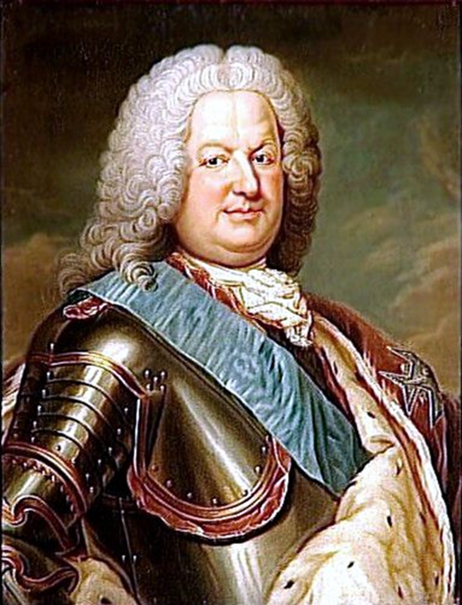
Варшавская конфедерация
(противники Августа II Сапеги)
(1704 г.)
Сандомирская конфедерация
(сторонники Августа II,
республиканцы (1704 г.)
С помощью Швеции лишили
Августа II короны и избрали
Август II Сильный
(1697-1706, 1709-1733)
Продолжение войны
со Швецией и заключение
Союза с Россией
Станислава Лещинского
(1704-1709, 1733)

Slide 13
Условия союза Сандомирской конфедерации с Россией
1. Совместная борьба со Швецией
2. Финансовая и военная поддержка от России
3. Помощь Речи Посполитой в завоевании шведской части Ливонии
4. Право российских войск вести военные действия на территории
Речи Посполитой
Осень 1704 г. российские войска расположились на севере белорусских земель.
1705г.- российские войска под Городней построили укрепленный лагерь.
Окружение и разгром его шведскими войсками.

Slide 14
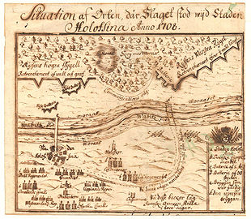
Лето 1706 г. шведская армия вошла в Саксонию.
Август II отказался от короны Речи Посполитой и союза с Россией.
1708 г. основные шведские силы через Городню и Менск двинулись на Россию.
План нападения шведов под Головчином
3 июля 1708 года -
сражение при Головчине.
«Сражением этим начался смелый поход Шведского короля во внутренние области России»
Карл XII очень высоко оценил собственную победу и приказал выбить медаль с надписью: «Побеждены леса, болота, оплоты и неприятель»

Slide 15
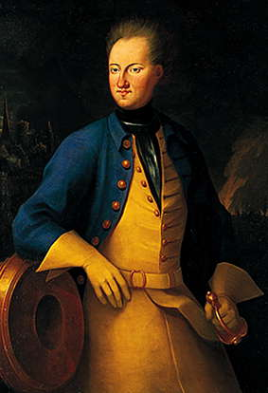
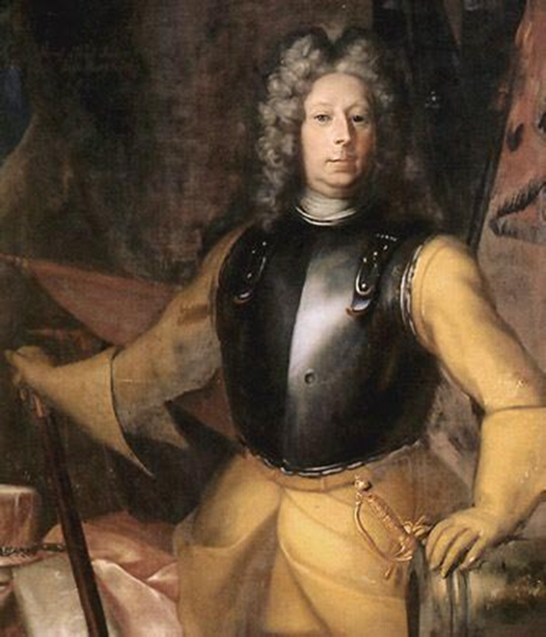
Однако Карл XII не пошёл прямо на Москву, а повернул на юг, где ему обещал поддержку гетман Украины Иван Мазепа.
На помощь Карлу из Риги двинулся корпус генерала генерала Левенгаупта с обозом продовольствия и боеприпасов.
Карл II
А. Левенгаупт

Slide 16
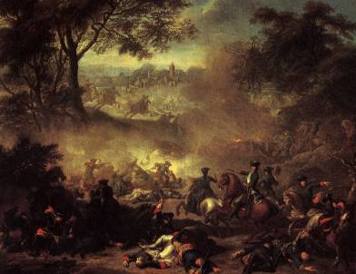
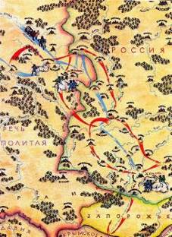
«Сражение при Лесной»
Жан Натье
Могилев
Полтава
Пётр I не допустил соединения шведских войск.
28 сентября 1708г. у деревни Лесной под Могилёвом русские войска разбили шведов и захватили обоз. Эту победу Пётр I назвал «матерью Полтавской баталии».

Slide 17
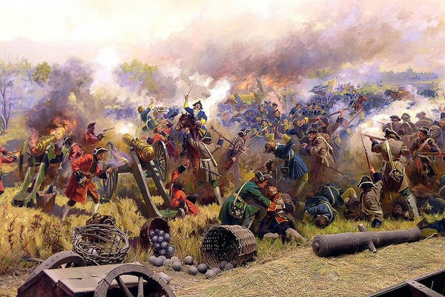
27 июня 1709 г. в Украине состоялась Полтавская битва.
Шведское войско было полностью разбито царем Петром I.

Slide 18
Как победа под Полтавой повлияла на дальнейший ход войны?
Гетман ВКЛ Казимир Сапега приказал прекратить военные действия.
Станислав Лещинский бежал в Померанию.
Дания, Саксония и Россия восстановили Северный союз.
Август II вернулся на трон РП
РП вышла из войны.

Slide 19

30 августва 1721г. – подписание
Ништадтского мирного договора
Россия возвращала Швеции Финляндию, но получала Ингрию, Лифляндию, Эстляндию, часть Карелии.
За вновь присоединенные земли Россия выплатила 1,5 млн. руб. компенсации.
В 1721 г. Петр I провозгласил Россию империей - Россия прорубила «окно в Европу».
А что же Речь Посполитая? ( Стр.139)

Slide 20
Результаты и последствия войны
Результаты войны | Последствия войны
Ништадтский мир 1721 г. | 1. Население сократилось на 700 тыс. человек (погиб 1/3 житель).
2. Россия получила выход в Балтийское море | 2.Бесчинства иностранных войск.
3. РП подписала мир со Швецией в 1733 г. | 3. Разрушения, нищета, голод, эпидемии.
4. РП потеряла самостоятельность в международных делах. | 4. Запустение земель, разорение городов и деревень.

